Slide 1

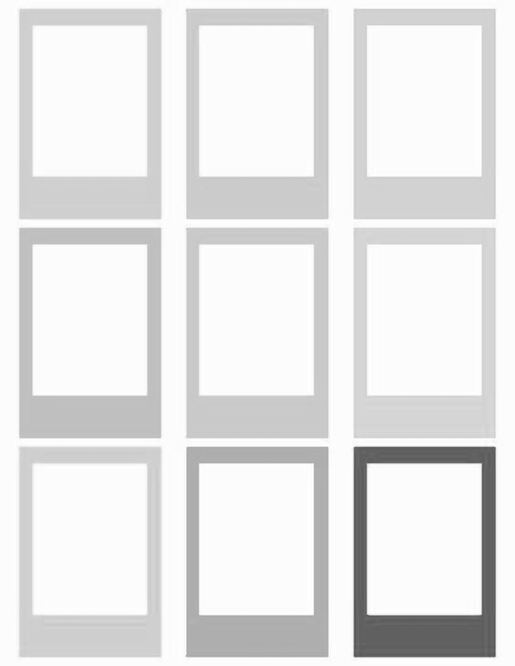

1
1
2
0
الفصل (6)
تمهيد:
الإحصـــــــــاء
0
2
1
2
مثل البطاقات التالية على خط الأعداد؟
6
1
ما العدد الأكثر تكرار؟
فكرة الدرس:
1
ما القيمة العظمى وما القيمة الصغرى ؟
أعرض البيانات وأحللها باستعمال التمثيل بالنقاط
1
2
ما المدى للأعداد ؟
0
1
2
المفردات:
مثل بالنقاط مجموعة الالوان؟
0
1
2
6
الإحصاء
×
×
×
×
×
×
البيانات
×
×
×
×
التمثيل بالنقاط
0
1
2
3
4
5
القيمة المتطرفة
العنقود أو التجمع
المدى
التحليل
إعداد: سارة العتيبي

Slide 2
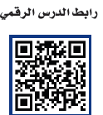
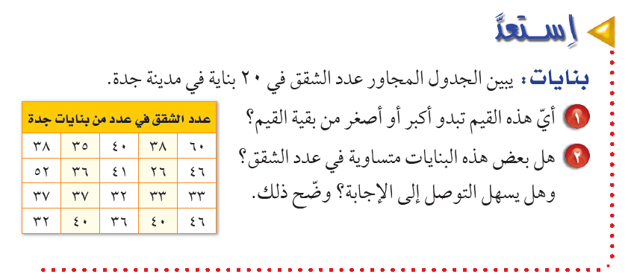
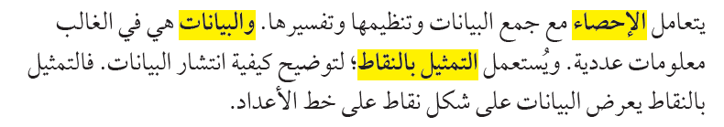
الفصل (6)
الإحصـــــــــاء
فكرة الدرس:
القيمة الصغرى 26 ، القيمة العظمى 60
أعرض البيانات وأحللها باستعمال التمثيل بالنقاط
المفردات:
نعم؛ وهي : 32 ، 33 ، 36 ، 37 ، 38 ، 40 ، 46
التوصل إلى الإجابة ليس سهلا لأن القيم غير مرتبة
الإحصاء
البيانات
التمثيل بالنقاط
القيمة المتطرفة
العنقود أو التجمع
المدى
التحليل
إعداد: سارة العتيبي

Slide 3
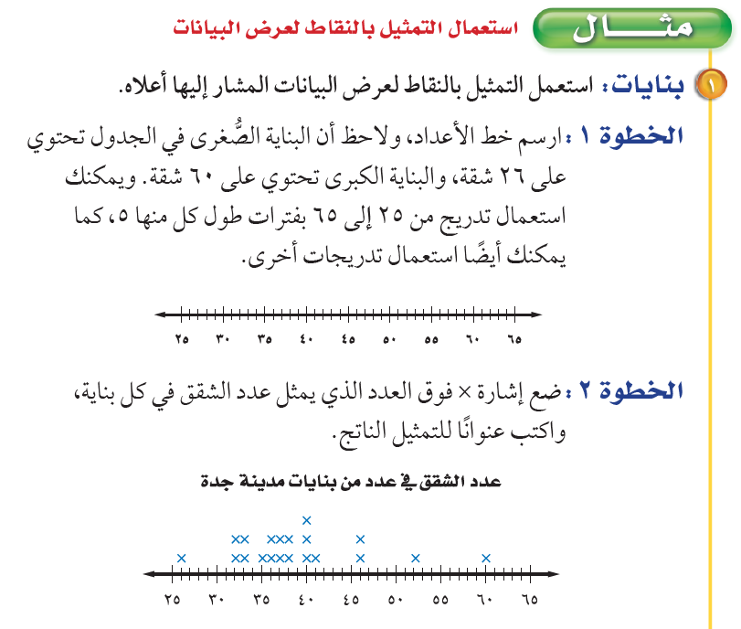

الفصل (6)
الإحصـــــــــاء
فكرة الدرس:
أعرض البيانات وأحللها باستعمال التمثيل بالنقاط
المفردات:
الإحصاء
×
×
×
البيانات
×
×
×
×
التمثيل بالنقاط
×
×
×
×
×
×
×
×
×
×
×
×
×
القيمة المتطرفة
العنقود أو التجمع
المدى
التحليل
إعداد: سارة العتيبي

Slide 4
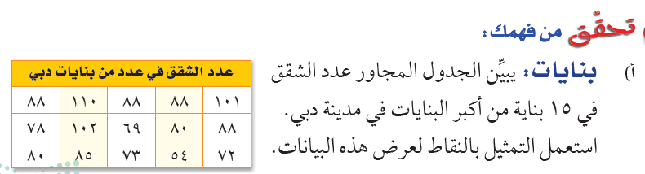
الفصل (6)
الإحصـــــــــاء
فكرة الدرس:
54
ما القيمة الصغرى في الجدول ؟
أعرض البيانات وأحللها باستعمال التمثيل بالنقاط
110
ما القيمة العظمى في الجدول ؟
عدد الشقق في عدد من بيانات دبي
×
×
×
×
المفردات:
الإحصاء
×
×
البيانات
×
التمثيل بالنقاط
×
×
×
×
×
×
×
×
القيمة المتطرفة
العنقود أو التجمع
50
55
60
65
70
75
80
85
90
95
100
105
110
المدى
التحليل
إعداد: سارة العتيبي

Slide 5

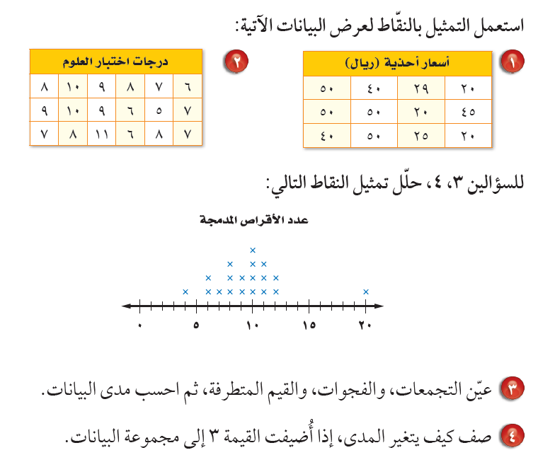
الفصل (6)
الإحصـــــــــاء
20
ما القيمة الصغرى في الجدول ؟
فكرة الدرس:
50
ما القيمة العظمى في الجدول ؟
أعرض البيانات وأحللها باستعمال التمثيل بالنقاط
أسعار أحذية (ريال)
×
×
×
×
المفردات:
×
×
×
الإحصاء
×
×
البيانات
×
×
×
التمثيل بالنقاط
القيمة المتطرفة
العنقود أو التجمع
15
20
25
30
35
40
45
50
55
المدى
التحليل
إعداد: سارة العتيبي

Slide 6

الفصل (6)
الإحصـــــــــاء
5
ما القيمة الصغرى في الجدول ؟
فكرة الدرس:
11
ما القيمة العظمى في الجدول ؟
أعرض البيانات وأحللها باستعمال التمثيل بالنقاط
درجات اختبار العلوم
المفردات:
×
×
×
×
×
×
×
×
الإحصاء
×
×
×
×
×
×
البيانات
×
×
التمثيل بالنقاط
القيمة المتطرفة
×
×
العنقود أو التجمع
المدى
التحليل
إعداد: سارة العتيبي

Slide 7
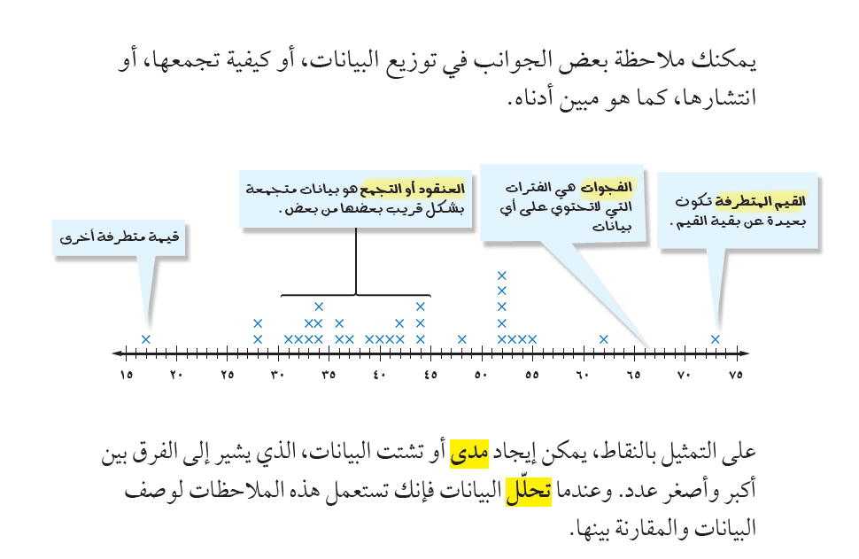
الفصل (6)
الإحصـــــــــاء
فكرة الدرس:
أعرض البيانات وأحللها باستعمال التمثيل بالنقاط
المفردات:
الإحصاء
البيانات
التمثيل بالنقاط
القيمة المتطرفة
العنقود أو التجمع
المدى
التحليل
إعداد: سارة العتيبي

Slide 8
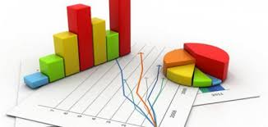
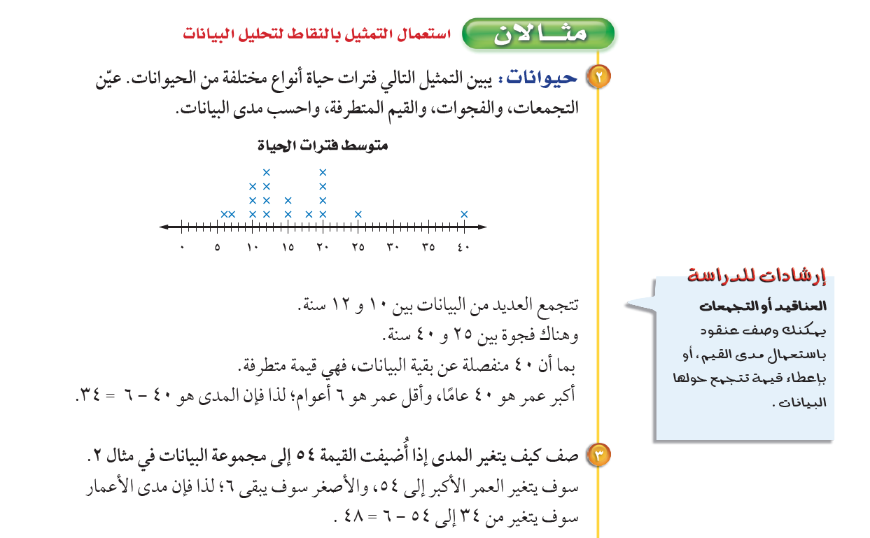
الفصل (6)
الإحصـــــــــاء
العنقود أو التجمع
الفجوة
فكرة الدرس:
القيمة المتطرفة
أعرض البيانات وأحللها باستعمال التمثيل بالنقاط
المفردات:
الإحصاء
البيانات
التمثيل بالنقاط
القيمة المتطرفة
العنقود أو التجمع
المدى
التحليل
إعداد: سارة العتيبي

Slide 9
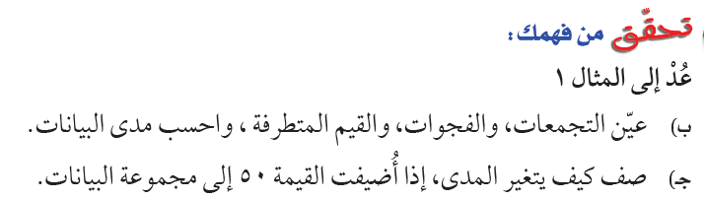
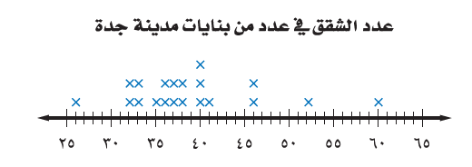
الفصل (6)
الإحصـــــــــاء
الفجوة
العنقود أو التجمع
الفجوة
القيمة المتطرفة
فكرة الدرس:
أعرض البيانات وأحللها باستعمال التمثيل بالنقاط
المفردات:
الإحصاء
البيانات
التمثيل بالنقاط
60 ــ 26 =
المدى =
34
القيمة المتطرفة
العنقود أو التجمع
المدى
المدى لا يتغير يبقى ثابت عند 34
التحليل
إعداد: سارة العتيبي

Slide 10
الفصل (6)
الإحصـــــــــاء
فكرة الدرس:
العنقود أو التجمع
الفجوة
القيمة المتطرفة
أعرض البيانات وأحللها باستعمال التمثيل بالنقاط
المفردات:
الإحصاء
البيانات
المدى = 20-4=16
التمثيل بالنقاط
القيمة المتطرفة
العنقود أو التجمع
لا يتغير المدى يبقى ثابتا 16
المدى
التحليل
إعداد: سارة العتيبي

Slide 11
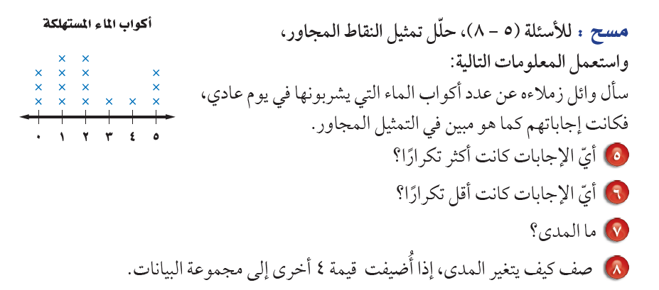
الفصل (6)
الإحصـــــــــاء
فكرة الدرس:
أعرض البيانات وأحللها باستعمال التمثيل بالنقاط
1 أو 2 في اليوم
المفردات:
3 أو 4 في اليوم
الإحصاء
المدى = 5 -0 = 5
البيانات
التمثيل بالنقاط
القيمة المتطرفة
العنقود أو التجمع
لا يتغير المدى يبقى ثابتا 5
المدى
التحليل
إعداد: سارة العتيبي

Slide 12
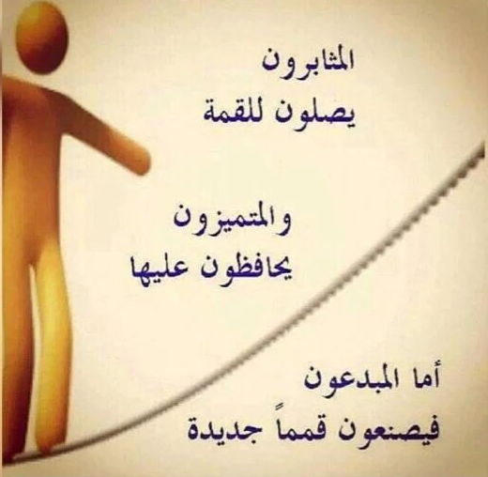

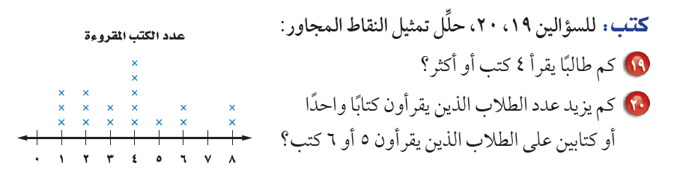
الفصل (6)
الإحصـــــــــاء
فكرة الدرس:
أعرض البيانات وأحللها باستعمال التمثيل بالنقاط
10 طلاب
المفردات:
الإحصاء
البيانات
يزيد بـ 3
التمثيل بالنقاط
القيمة المتطرفة
العنقود أو التجمع
المدى
التحليل
إعداد: سارة العتيبي

Slide 13
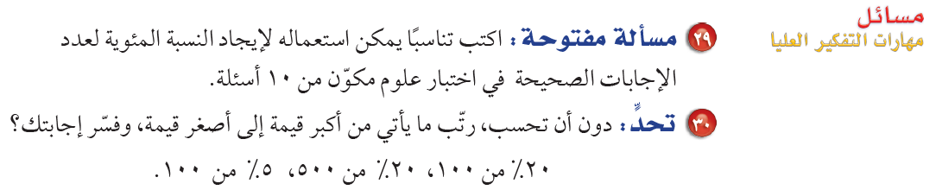
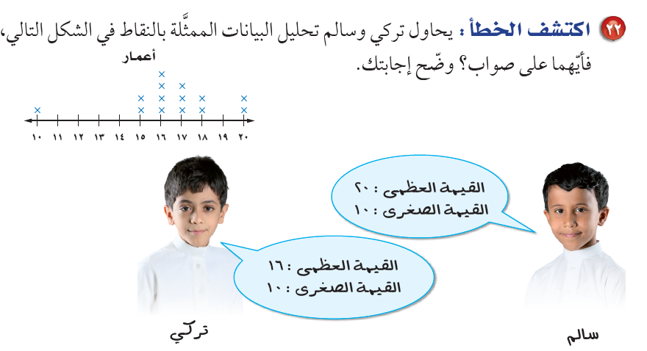
الفصل (6)
الإحصـــــــــاء
فكرة الدرس:
أعرض البيانات وأحللها باستعمال التمثيل بالنقاط
المفردات:
الإحصاء
البيانات
التمثيل بالنقاط
القيمة المتطرفة
العنقود أو التجمع
16 ليست قيمة عظمى بل القيمة الأكثر تكرار
المدى
التحليل
إعداد: سارة العتيبي

Slide 14
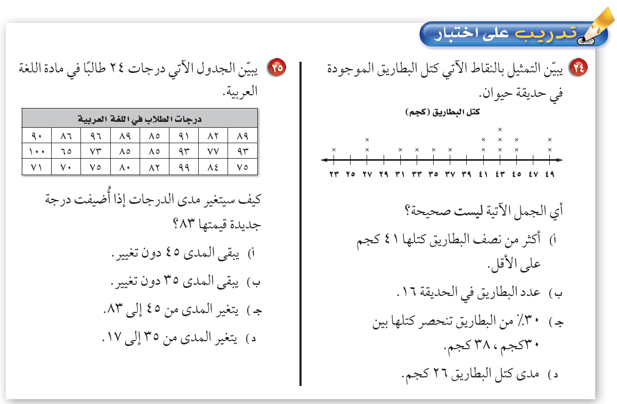

الفصل (6)
الإحصـــــــــاء
فكرة الدرس:
الواجب
بالمنصة
أعرض البيانات وأحللها باستعمال التمثيل بالنقاط
المفردات:
الإحصاء
البيانات
التمثيل بالنقاط
القيمة المتطرفة
العنقود أو التجمع
المدى
التحليل
إعداد: سارة العتيبي

